Slide 1
SKLEDA IZ ODPADNEGA LESA
Maj Mohorič 2.N

Slide 2
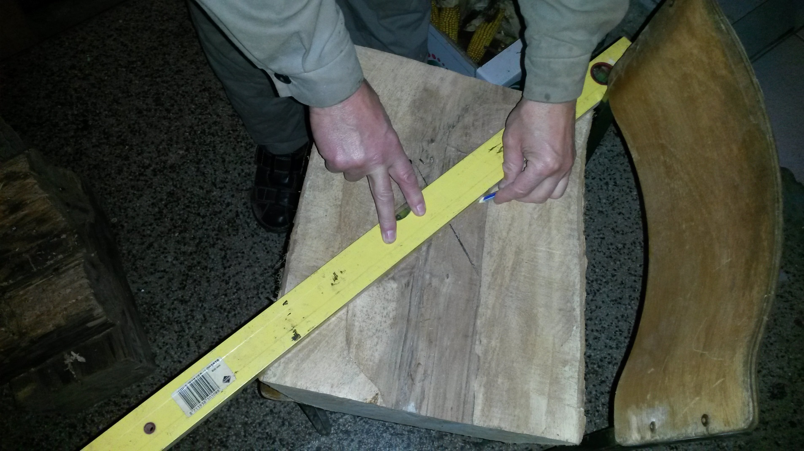
Zaris sredine plošče

Slide 3
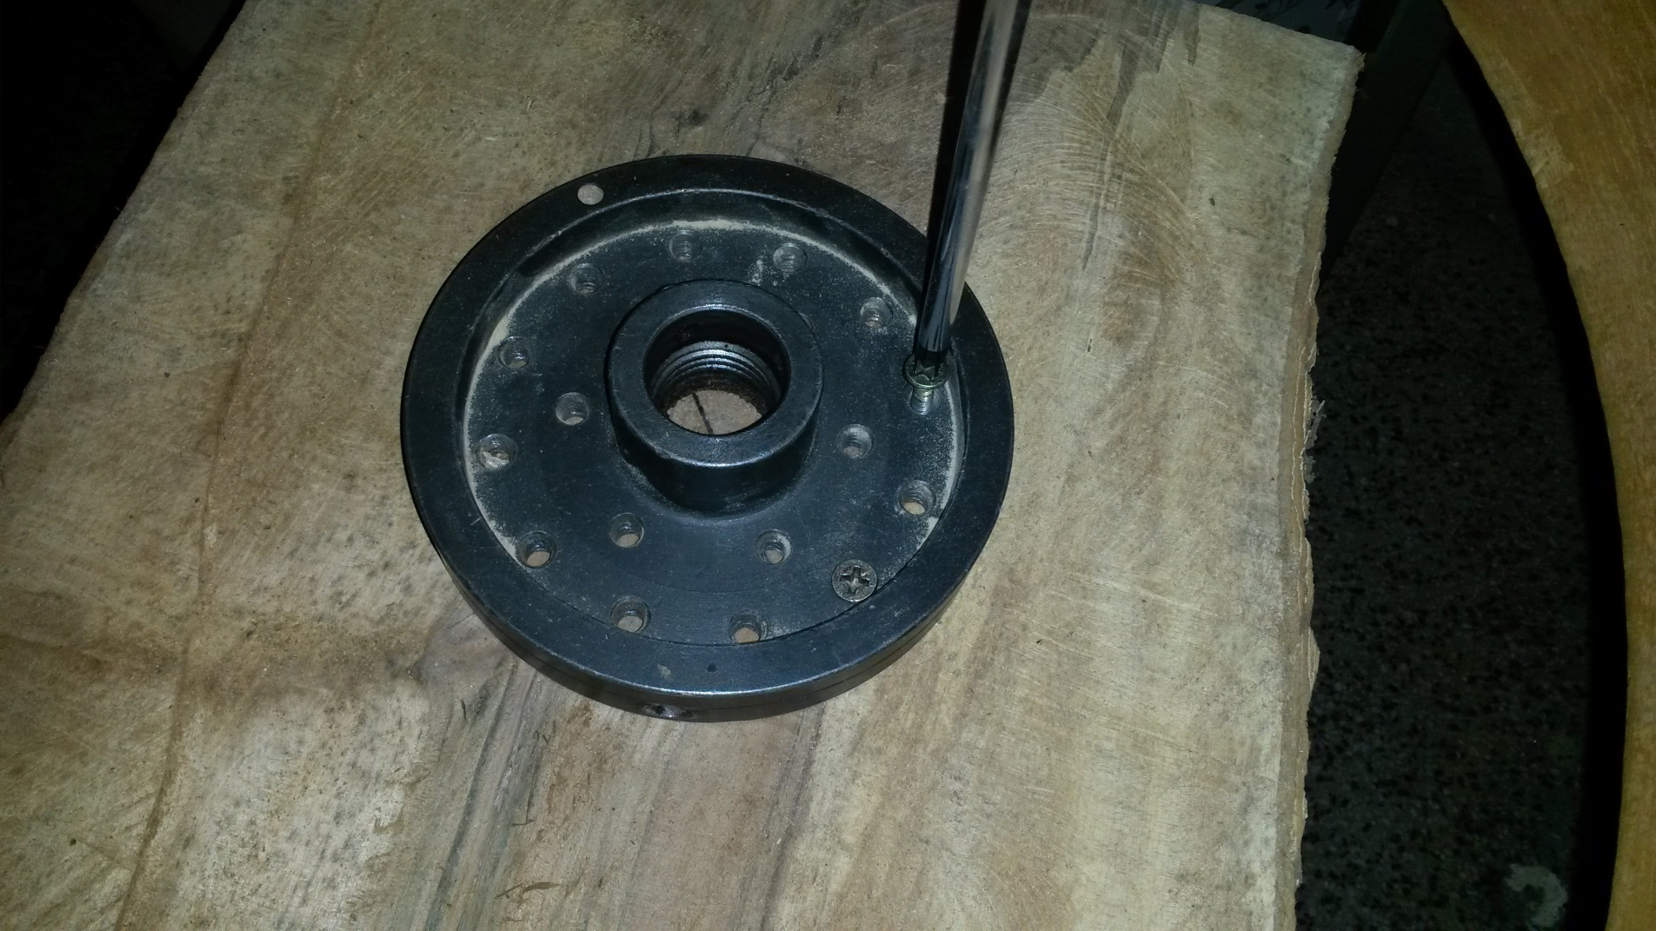
Nastavek za stružnico

Slide 4
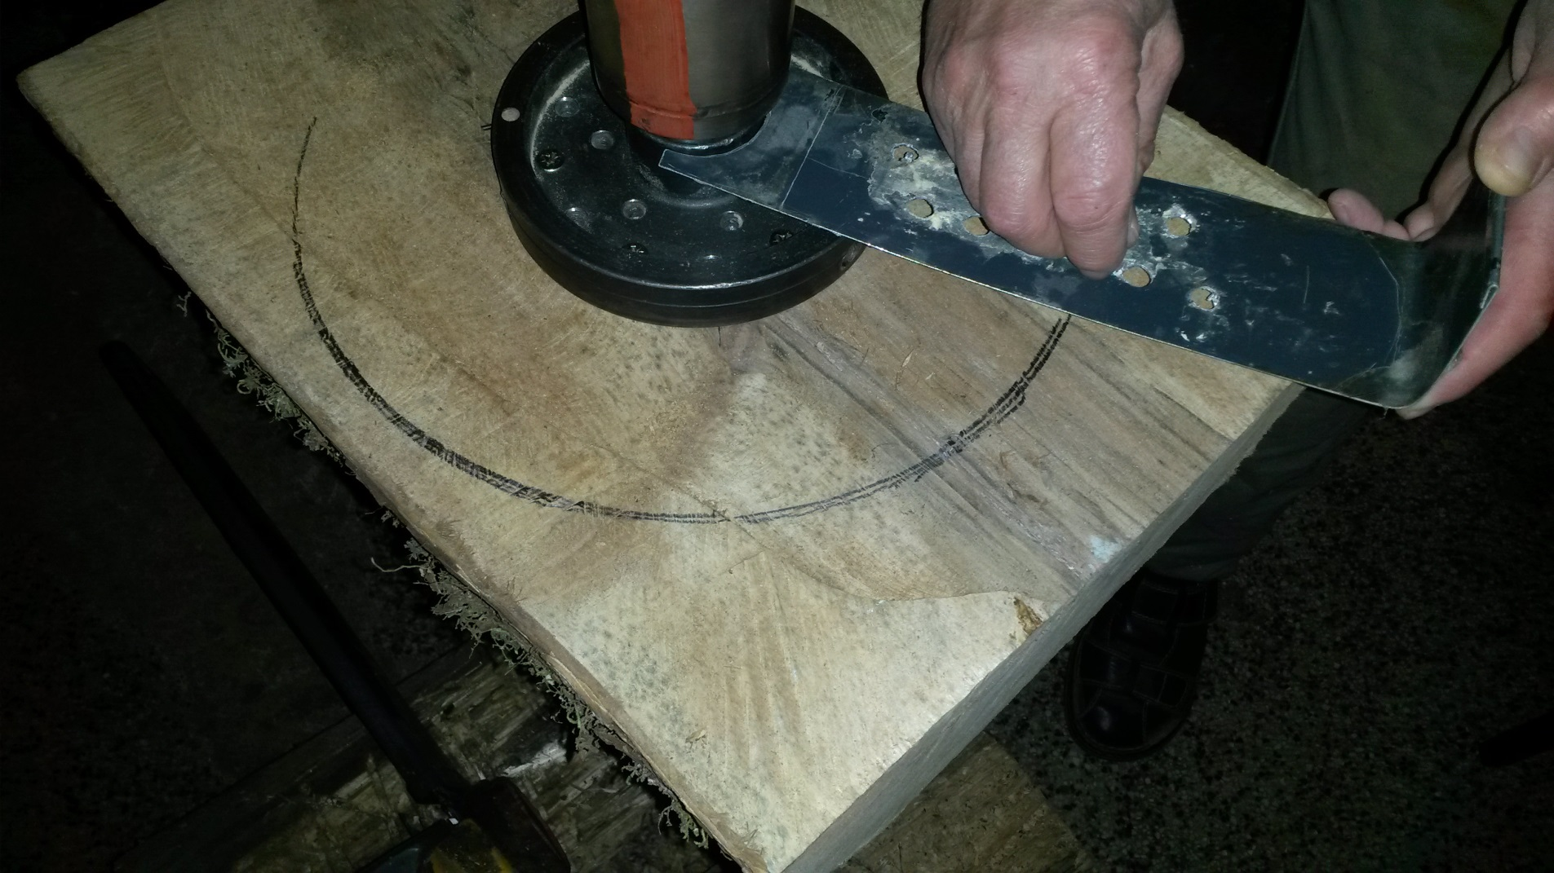
Grob zaris obsega sklede

Slide 5
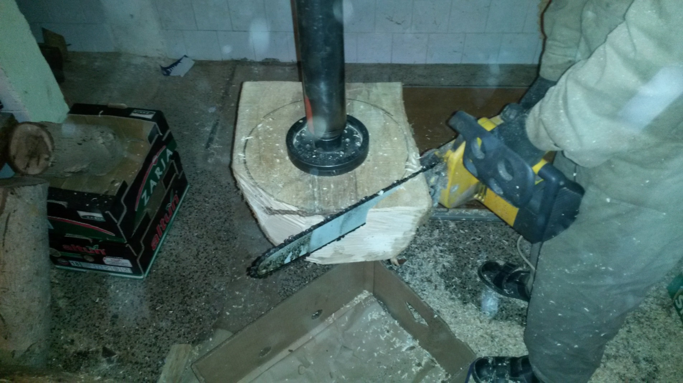
Grobo oblikovanje zunanjosti sklede

Slide 6
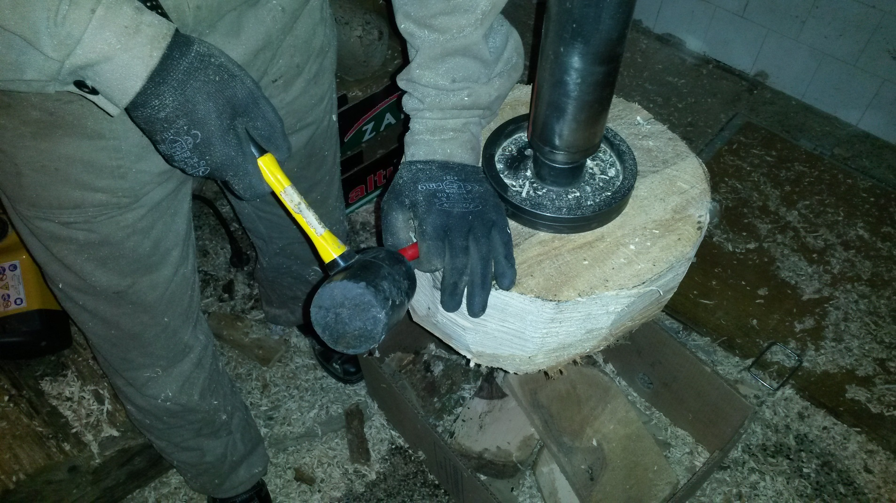
Odstranjevanje pol izdelka

Slide 7
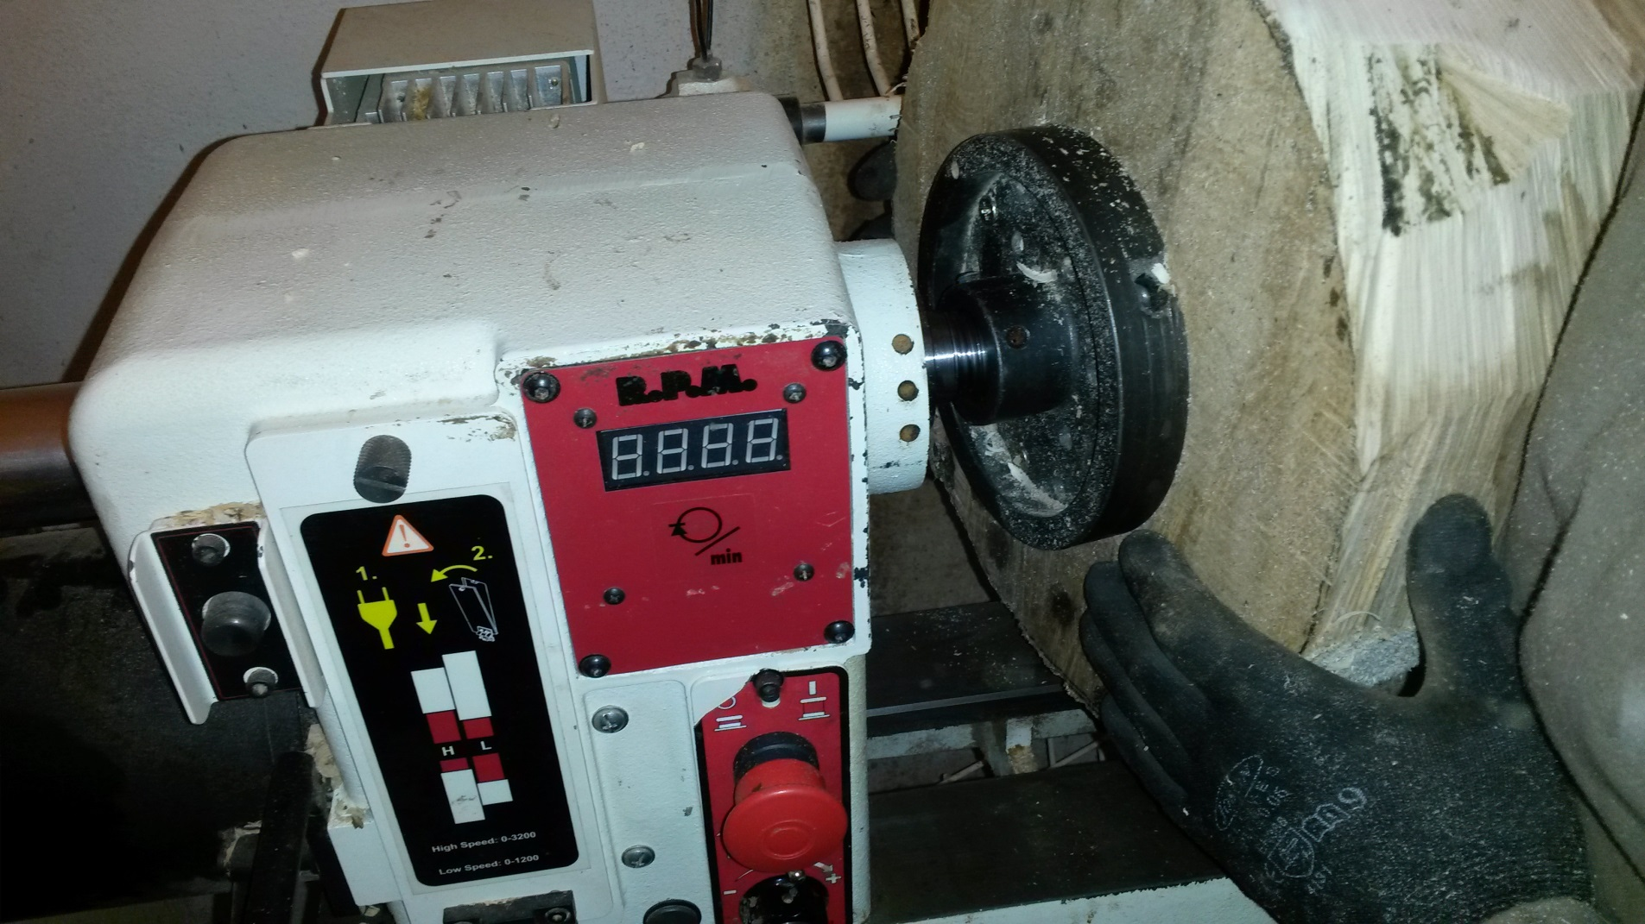
Postavljanje pol izdelka na stružnico

Slide 8
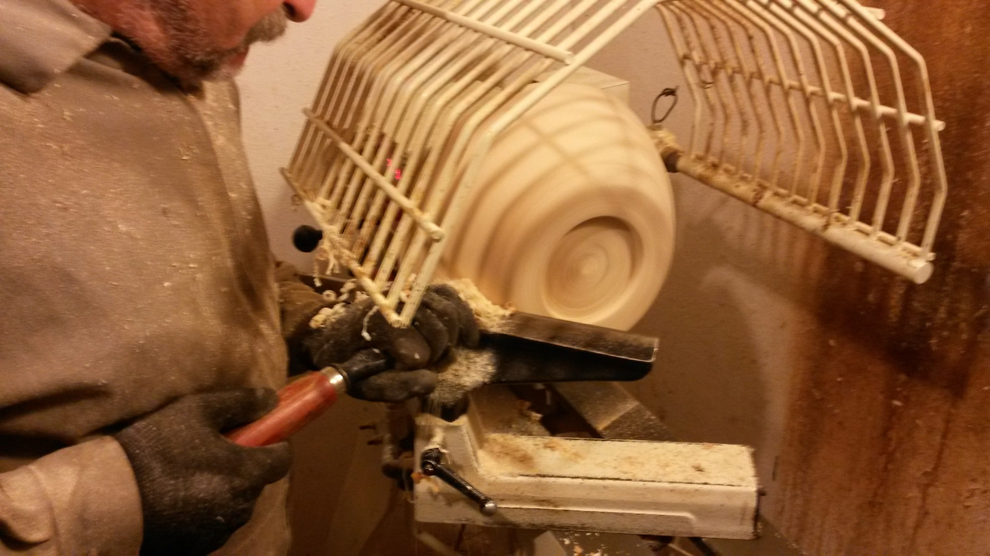
Struženje zunanjosti sklede

Slide 9
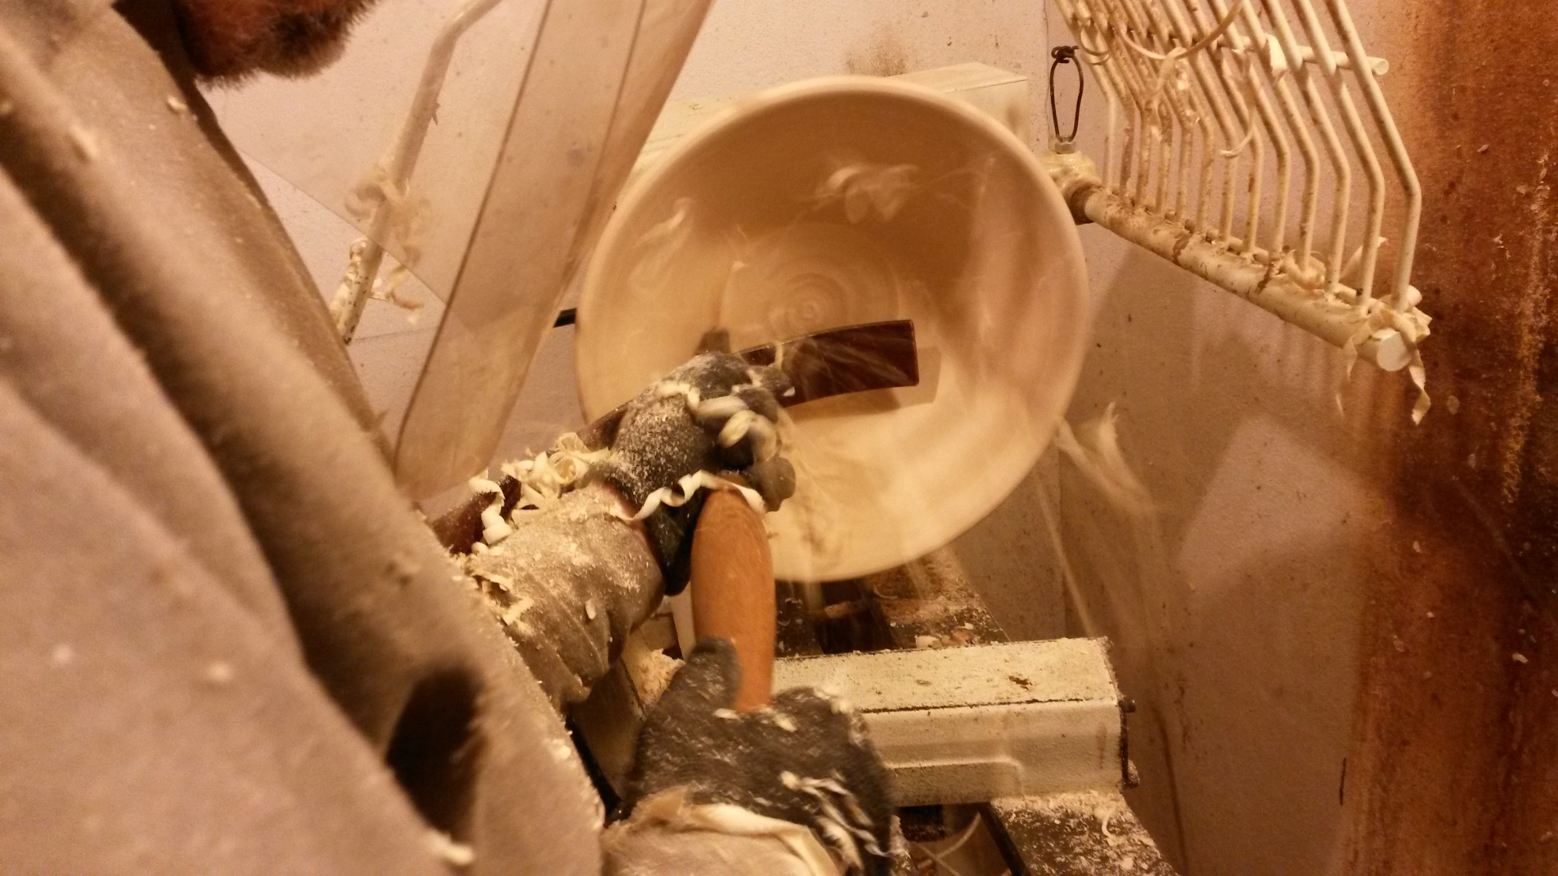
Struženje notranjosti sklede

Slide 10
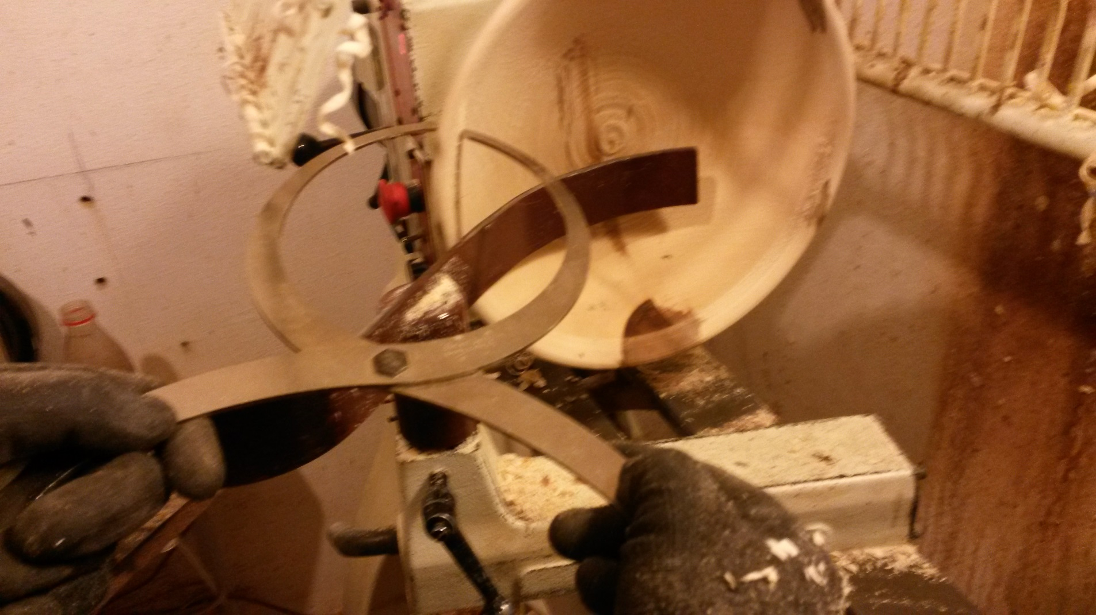
Merjenje debeline stene sklede

Slide 11
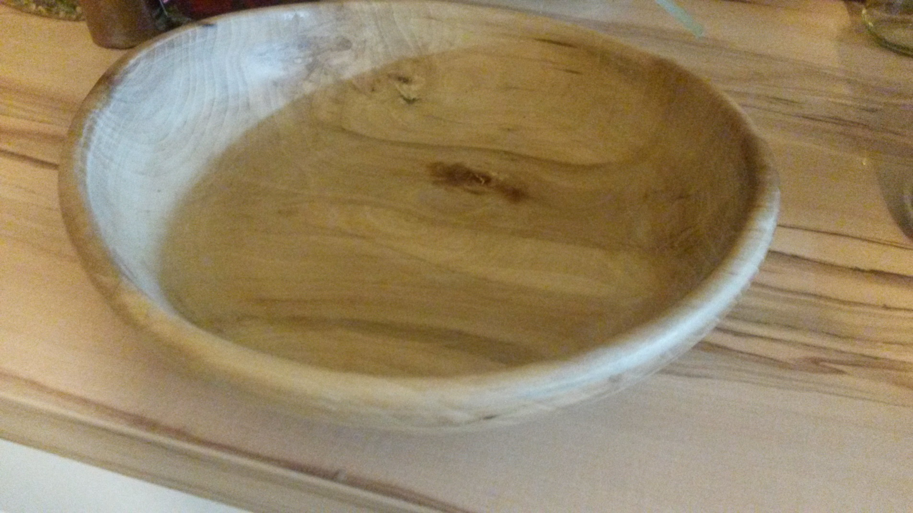
Končni izdelek

